Slide 1
KVIZ O OBNAŠANJU NA INTERNETU
Notes:
1
Kviz je sestavljen iz 14 vprašanj (v obliki ptt prezentacije). Kviz se reši s skupnimi močmi, tako da izvajalec (učitelj/učiteljica) prebira vprašanje za vprašanjem ter možne odgovore, otroci pa izberejo pravilen odgovor na vprašanje. Vsakemu vprašanju sledi še dodatno pojasnilo, nasvet oz. namig v zvezi s tematiko vprašanja. Dodatno pojasnilo lahko prebere izvajalec ali kateri izmed učencev. Izvajalec, če je potrebno, še dodatno pojasni namig.

Slide 2
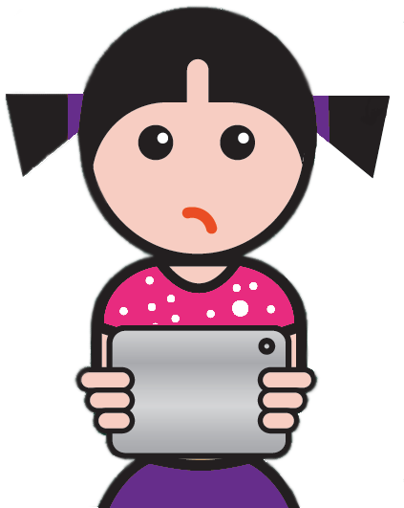
Ali znaš poskrbeti za svoj in spletni ugled drugih?
REŠI KVIZ ☺

Slide 3
Ali veš kaj je to spletni ugled?
Naš spletni ugled sestavljajo vse naše objave na internetu, na družabnih omrežjih, blogih…Torej vsaka naša slika, ki jo objavimo, vsak naš komentar ali informacija, ki jo delimo z drugimi.
Z objavljanjem fotografij, video posnetkov in komentarjev tako ustvarjamo svoj digitalni odtis.

Slide 4
1. Tudi komentarji na forumih, družabnih omrežjih in drugje po spletu ustvarjajo sliko o tebi.
A. Drži
B. Ne drži

Slide 5
Drži.
SEJFKO PRAVI
Vsakič, ko objavimo informacije na spletu, kjer jih lahko vidijo vsi, izgubimo nekoliko svoje zasebnosti in dopolnimo svoj
spletni ugled in digitalni odtis. Nekaj razkrijemo tukaj,
nekaj tam, nekaj objavijo drugi in, če bi kdo te koščke sestavil, lahko že dobi precej natančno sliko o nas.

Slide 6
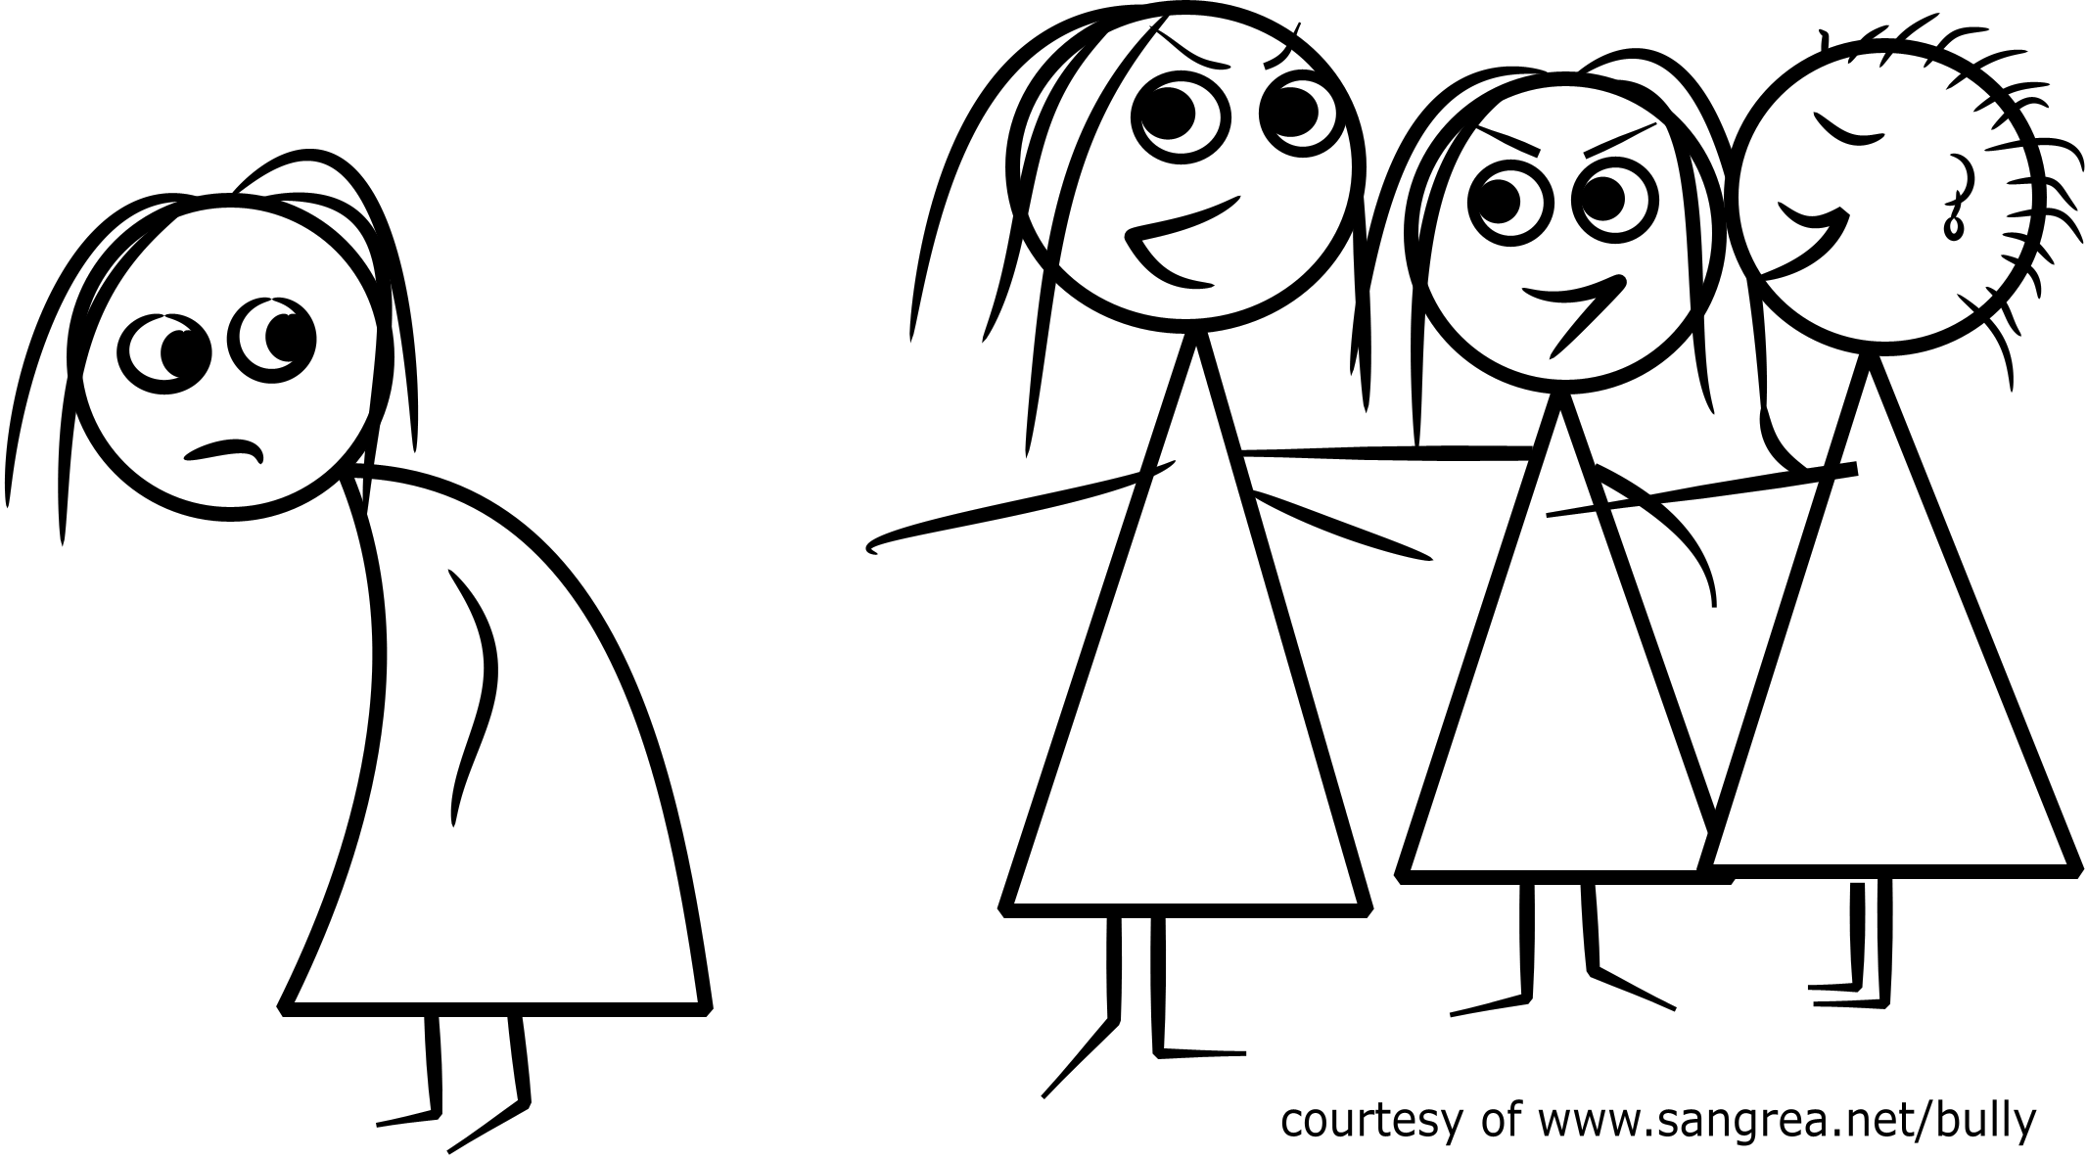
2. Če nimaš dovoljenja prijatelja, da objaviš njegovo fotografijo, potem tega ne smeš storiti!
A. Drži
B. Ne drži

Slide 7
Drži.
SEJFKO PRAVI
Ne smemo pozabiti tudi na spletni ugled drugih!
Dobro premisli, preden komentiraš prijateljevo sliko
ali napišeš kaj na splet o nekom drugem.

Slide 8
SEJFKO SPRAŠUJE STROKOVNJAKA….

Slide 9
3. Čisto nič ni narobe, če na spletu objavim svoje osebne podatke, kot so telefonska številka, e-naslov, domač naslov in naslov šole.
A. Drži
B. Ne drži

Slide 10
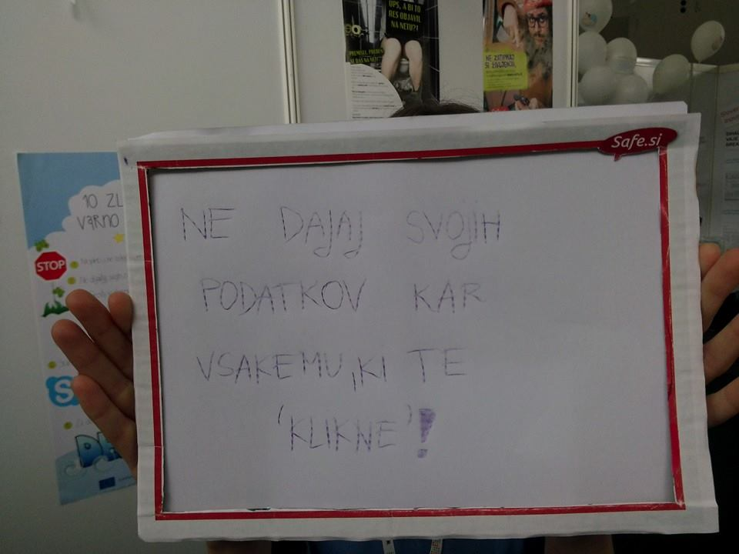
Ne drži.
SEJFKO PRAVI
Vir: Safe.si

Slide 11
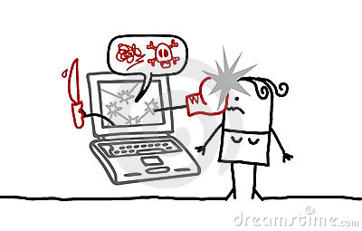
4. Žaljenje in norčevanje iz sošolcev in prijateljev prek spleta je le vrsta zabave, ki nikomur ne škoduje.
A. Drži
B. Ne drži

Slide 12
Ne drži.
SEJFKO PRAVI
Takšno žaljenje preko spleta je prav tako grozno kot žaljenje v živo ali morda celo še bolj. Žaljenje in norčevanje
preko spleta se ne konča na šolskih hodnikih ali igriščih, ampak žrtev spremlja tudi ko je doma. Zato ima lahko občutek, da temu ne more pobegniti.

Slide 13
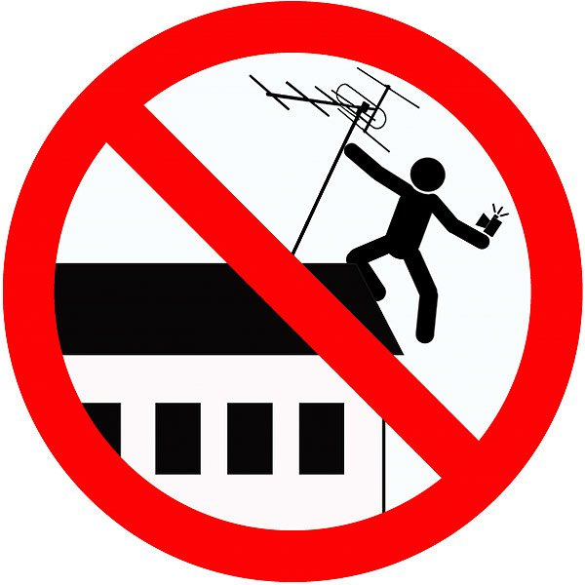
5. »Po selfija na streho šole - Dve dekleti sta splezali na streho šole, da bi naredili nekaj selfijev, pri tem pa so ju zalotili policisti.« (Vir STA, 17.9.2017) Ali bi se tudi ti za dober selfie izpostavil nevarnosti?
A. Drži
B. Ne drži
A Russian "selfie safety" sign Russian Interior Ministry

Slide 14
NE.
SEJFKO PRAVI
Dobro premisli ali je dober selfie, s katerim želiš nabirati všečke prijateljev, res vreden tega, da se izpostavljaš nevarnosti?
Lahko zadeve ne gredo po planu in v skrajnem primeru so lahko posledice nespametnega početja hude…

Slide 15
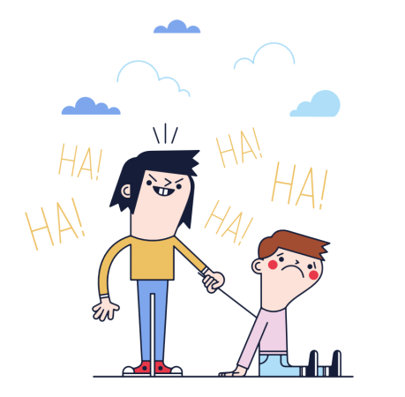
6. Prijatelj ti preko Messengerja pošlje sporočilo, v katerem s teboj deli nekaj osebnega. Ti deliš sporočilo naprej s prijatelji, da bi se malce nasmejali. Ali je to ok?
A. Da
B. Ne
Vector Art by vecteezy.com

Slide 16
NE.
SEJFKO PRAVI
Bodi pravi prijatelj in obdrži skrivnost, ki ti jo zaupa prijatelj. Sporočilo je poslal samo tebi in ga ne smeš pošiljati naokrog. Posmehovanje prijatelju in deljenje njegovega sporočila z drugimi sodi v spletno ustrahovanje/nadlegovanje.

Slide 17
7. Tvojo priljubljeno spletno klepetalnico uporablja tudi nekdo, ki ga ne maraš preveč. O njem si si izmislil zgodbice in jih širil naokoli. Ali je to ok?
A. Da
B. Ne

Slide 18
DA.
SEJFKO PRAVI
Ne širi lažnih zgodb o nekom, samo zato, ker ti ni všeč. Tudi ti si ne želiš, da bi drugi o tebi pisali stvari, ki niso resnične, kajne? Sicer pa tako že vsi vemo, da ne smemo verjeti vsemu, kar preberemo na spletu. Ni nujno, da vsi ljudje na internetu govorijo resnico, zato ne nasedajmo lažem in prevaram.

Slide 19
8. Preko Vibra si poslal sliko prijatelja brez njegove vednosti in dovoljenja. Ali je to ok?
A. Da
B. Ne

Slide 20
NE.
SEJFKO PRAVI
Bodi prijazen do drugih ljudi. Verjetno
tudi sam ne želiš, da bi tvoj prijatelj delil tvojo fotografijo brez tvojega dovoljenja.

Slide 21
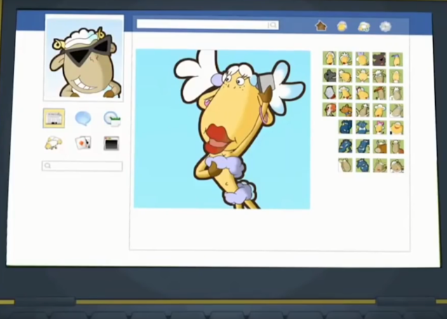
9. Ali bi delil naprej fotko sošolke oz. prijateljice v kopalkah, na katero si naletel na Snapchatu ali Instagramu?
A. Da
B. Ne

Slide 22
NE.
Vir: Safe.si

Slide 23
SEJFKO PRAVI
Ne objavljaj in ne deli posnetkov, ki bi tebe ali tvojega prijatelja spravili v zadrego. Sem spadajo fotografije, na katerih si v spodnjem perilu, kopalkah ali celo gol/a! Takšni posnetki lahko tebi in prijateljem povzročijo težave. Nikoli ne veš, kdo vse jih bo videl in komu jih bo poslal naprej.

Slide 24
10. Sošolec je ustvaril spletni profil in za prikazno fotografijo namesto svoje uporabil kar fotografijo svojega prijatelja.
A. Temu pravimo kraja identitete. Takšno dejanje je nezakonito in nemoralno.
B. Vse skupaj je samo šala. Če se na spletu ne bo neprimerno obnašal, ni nobene škode.
C. Takšni osebi ne zaupam in ne bom njegov prijatelj.

Slide 25
Temu pravimo kraja identitete. Takšno dejanje je nezakonito in nemoralno.
SEJFKOV NAMIG
Pretvarjanje, da smo nekdo drug, ni sprejemljivo vedenje in je lahko tudi kaznivo.

Slide 26
11. Česar ne bi rekel v živo, ne natipkaj online …
A. Drži
B. Ne drži

Slide 27
Drži.
SEJFKOV NAMIG
Ne skrivaj se za anonimnostjo za zaslonom. Na spletu smo pogosto lažje nesramni do drugih, saj svojih žrtev ne gledamo v obraz, to pa ne pomeni, da je žrtvam kaj lažje! Poleg tega na anonimnost pri takih stvareh ne gre računati, saj puščamo digitalne sledi.

Slide 28
12. Kaj storiš, če prejmeš sporočilo prek interneta ali mobilnega telefona, ki ti daje neprijeten občutek ali te prestraši?
A. Nanj ne odgovoriš, ampak ga takoj pokažeš staršem ali odrasli osebi, ki ji zaupaš.
B. Skušaš najti avtorja tega sporočila in mu vrniti milo za drago.
C. Takšno sporočilo posreduješ naprej svojim prijateljem, zakaj bi bil samo ti prestrašen.

Slide 29
Nanj ne odgovoriš, ampak ga takoj pokažeš staršem ali odrasli osebi, ki ji zaupaš.
SEJFKOV NAMIG
Če se želiš z nekom pogovoriti, lahko pokličeš tudi
TOM TELEFON na številko 116 111, kjer mladim svetujejo, če se znajdejo v težavah pri uporabi tehnologije.

Slide 30
13. Nekdo ti po telefonu pošlje video z nasilno vsebino, ki prikazuje pretep med otroki, ki obiskujejo tvojo šolo. Kaj storiš z njim?
A. Če gre samo za šalo, ni težav. Saj pretepa tako ali tako nisi posnel ti.
B. Posnetek se ti zdi zabaven in ga pošlješ naprej svojim prijateljem.
C. To je popolnoma nesprejemljivo. V nobenem primeru ga ne smeš ga posredovati naprej. O tem bi moral obvestiti ravnatelja, saj bi se lahko pretep slabo končal.

Slide 31
To je popolnoma nesprejemljivo. V nobenem primeru ga ne smeš posredovati naprej. O tem bi moral obvestiti ravnatelja, saj bi se lahko pretep slabo končal.
SEJFKOV NAMIG
Pomembno je, da pri komuniciranju na spletu spoštujemo pravice drugih; tudi tako, da neprimernih vsebin ne pošiljamo naprej in nemudoma obvestimo odraslo osebo, ki ji zaupamo.

Slide 32
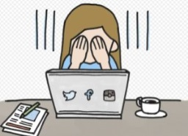
14. Sošolka se potoži, da se nekdo norčuje iz nje prek profila na družabnem omrežju. Kaj ji predlagaš?
A. Naj o tem takoj obvesti svoje starše in se z njimi pogovori, kaj naj stori.
B. Predlagaš ji, da naj vrne milo za drago. Saj si na internetu tako in tako anonimen in ne bo nihče ugotovil kdo je.
C. Naj pač še malo potrpi in naj ne ukrepa. Nadlegovalec bo prej ali slej odnehal.

Slide 33
Naj o tem takoj obvesti svoje starše in se z njimi pogovori, kaj naj stori.
SEJFKOV NAMIG
Spletno in mobilno nadlegovanje je nedopustno! Shrani sporočilo, naredi posnetek zaslona (print screen) pogovora v klepetu in zberi vse možne dokaze nadlegovanja. To ti bo prišlo zelo prav, ko boš iskal pomoč ali želel primer prijaviti.

Slide 34
SKORAJ SMO ŽE KONČALI….
Vir: Safe.si

Slide 35
KONEC
Uspelo nam je priti do konca kviza!
NAJBOLJŠI SMO ☺
Vsi skupaj si zaploskajmo!!!!
HVALA ☺ ☺

